Slide 1
气管插管患者口腔护理

Slide 2
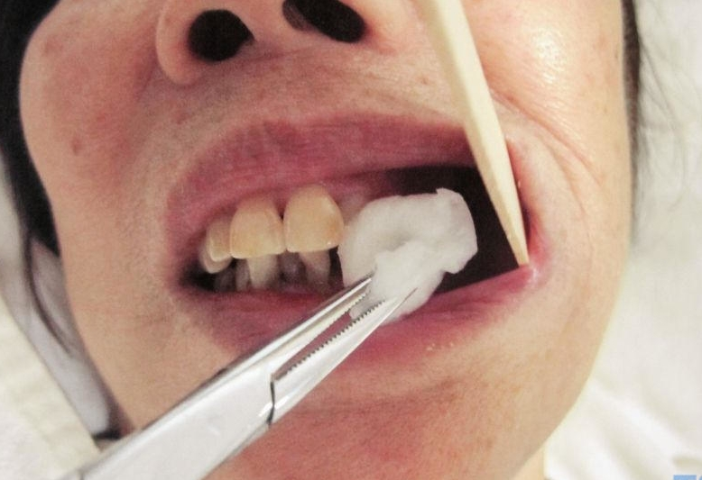
气管插管患者口腔护理的重要性
1.口腔的自净能力缺失，导致口腔内细菌不断聚集，牙
菌斑形成增多。
2.牙菌斑细菌的繁殖和转移、VAP

Slide 3
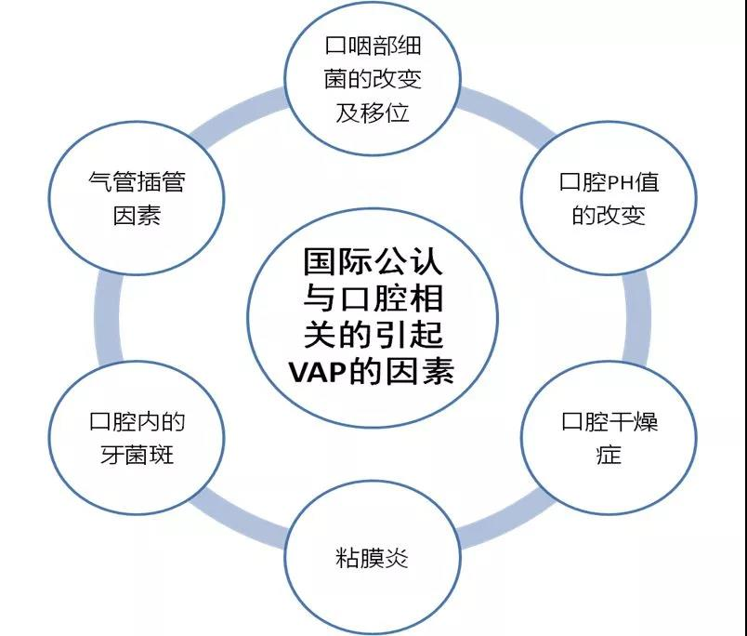

Slide 4
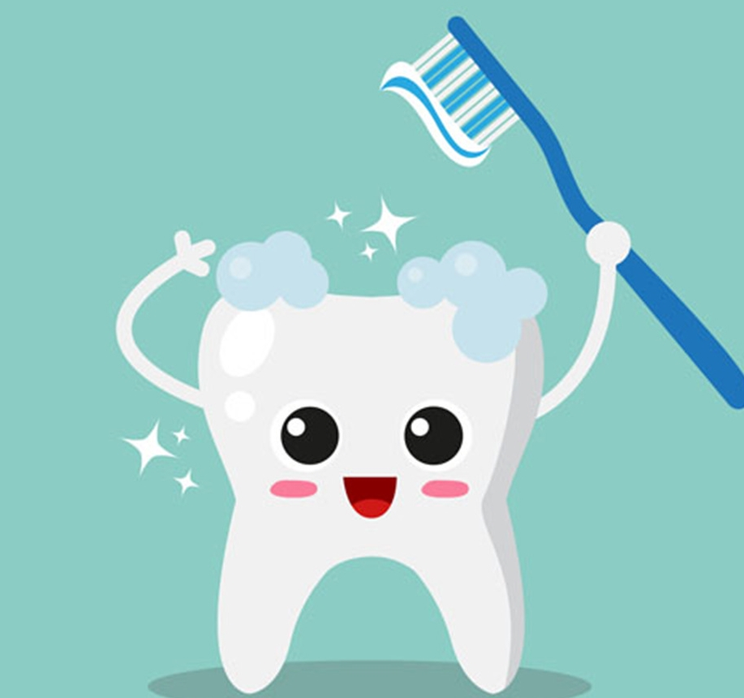
口腔护理前的口腔评估流程
出血（牙報、粘
膜、凝血状态)
其它(牙菌斑、 发红 （牙龊、舌头、
鹅口疮) 有无口腔炎)
G HOME
外部因素（插管固 口腔 溃物（大小、形状、
定胶带/丝带、吊带、 评估 数量、位置、是否传
传染性口角炎) 染)
牙齿（衰退、松动、 唾液（粘稠度、分
破损、肿胀、脈肿) 泌过度/分泌不足)
口臭（性质、酸中毒、
传染性)
科学的口腔评估是口腔护理的前提

Slide 5
气管插管患者口腔护理流程
用物准备：弯盘、止血钳子
、棉球（>17个）无菌巾、
纱布、压舌板人员准备：着
装整齐 环境准备：环境整洁
，室温 牙垫、寸带、5毫升
注射器、胶布、手套、手电
筒、听诊器、0.9%盐水、治
疗碗、吸痰管、吸痰装置、
吸痰盐水。评估病人(插管深
度、气囊压力)解释目的听诊
肺部呼吸音，如有痰鸣音，
应先吸痰先吸痰鼻腔。

Slide 6
气管插管患者口腔护理流程
戴手套，操作者铺治疗巾于
颌下，放置治疗盘，解寸带
。撕胶布，取出牙垫，配合
者固定气管插管，操作者检
查口腔粘膜情况，观察口唇
有无破溃及口腔情况。操作
者行口腔擦拭：清点棉球数
量，护干棉球，用压舌板协
助按顺序擦拭口腔,直到口腔
清洁无异味。擦洗完毕，清
点棉球数量（共17个棉球）
，撤去污物更换牙垫，纱布
放于口角两侧，贴胶布,寸带
妥善固定。

Slide 7
气管插管患者口腔护理流程
再次评估气管插管深度、气囊压力、寸带松紧，听诊肺部呼吸音，必要
时予吸痰协助病人取舒适体位，整理床单位，清醒病人作好解释正确处理污物，洗手，记录

Slide 8
操作时的注意事项
1、操作过程中抬高床头>30°，操作过程中气管插管需要护士一直扶着，保持插管的位置及深度。
2、吸引压力要低，以刚好能吸出为宜(压力过大损伤口腔粘膜)。操作要缓慢，吸引时注意观察患者面色及有无呛咳，发现异常，立即停止操作。
3、操作中确保患者安全，如对清醒患者充分解释等，取得患者的合作。
4、意识不清或烦躁的患者遵医嘱使用镇静后再行操作。
5、操作前须彻底吸痰，观察有无牙齿松动和口腔活动性出血。
6、气囊适当充气，防止口腔分泌物及口腔护理液顺气管流入下呼吸道造成肺部感染。

Slide 9
操作时的注意事项
7、操作过程中注意观患者生命体征变化，保持管道位置。
8、有松动的牙齿用手术丝线或缝衣服线固定线绳固定于口腔外，防止牙齿脱落记得交班。
9、口腔擦拭后需吸尽擦洗液及分泌物，减少气囊周围渗漏的发生。
10、擦拭过程中观察患者有无呛咳、呕吐、缺氧，保持血氧饱和度大于90%。
11、切勿吸舌根的部位，以免刺激引起恶心、呕吐。
12、嘴唇干裂者涂唇膏。
13、传染病人的用物按消毒隔离原则处理。

Slide 10
谢谢

